Slide 1
Novo MSI6
Sólidos geométricos
Relação de Euler

Slide 2

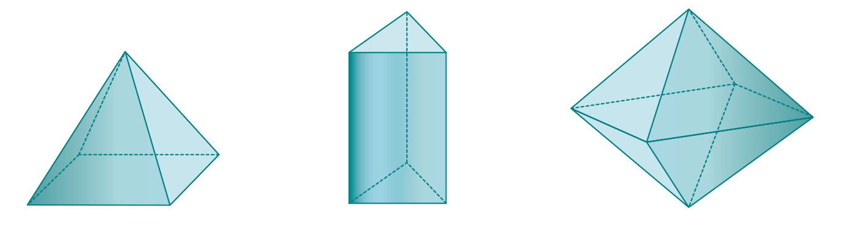
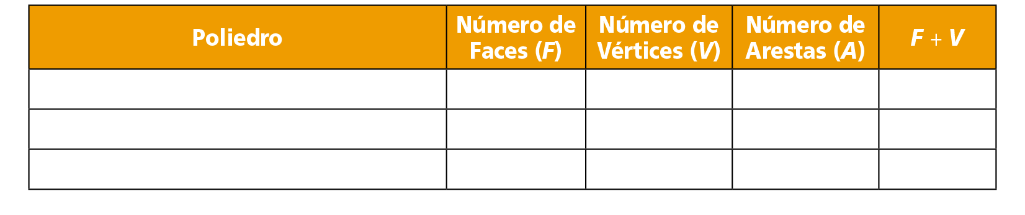












Relação de Euler
Na figura estão representados uma pirâmide quadrangular, um prisma triangular e um octaedro.
1. Copia e completa a tabela seguinte.
Pirâmide quadrangular
$$5$$
$$5$$
$$8$$
$$10$$
Prisma triangular
$$5$$
$$6$$
$$9$$
$$11$$
Octaedro
$$8$$
$$6$$
$$12$$
$$14$$
Novo MSI6

Slide 3
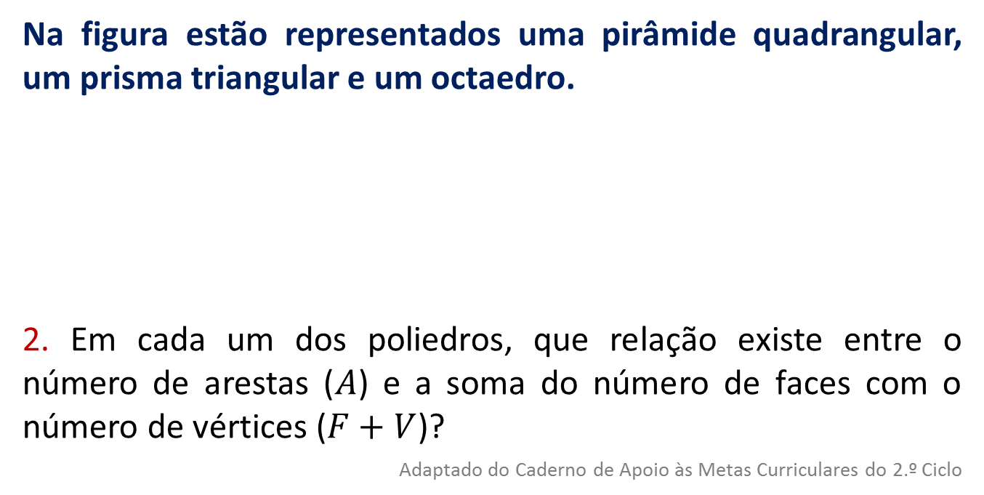
Relação de Euler
Na figura estão representados uma pirâmide quadrangular, um prisma triangular e um octaedro.
2. Em cada um dos poliedros, que relação existe entre o número de arestas ($A$) e a soma do número de faces com o número de vértices ($F+V$)?
Adaptado do Caderno de Apoio às Metas Curriculares do 2.º Ciclo
Novo MSI6

Slide 4
Relação de Euler
Resolução 2.:
Em cada um dos poliedros, o número de arestas mais duas unidades é igual à soma do número de faces com o número de vértices.
Novo MSI6

Slide 5
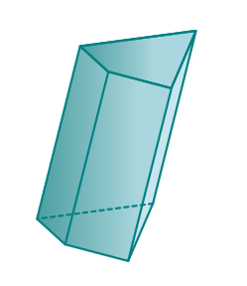
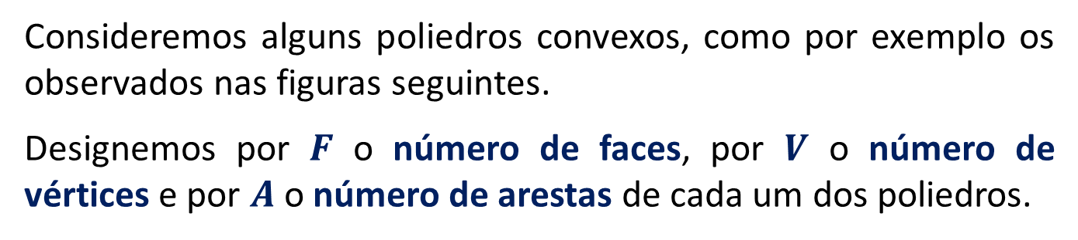
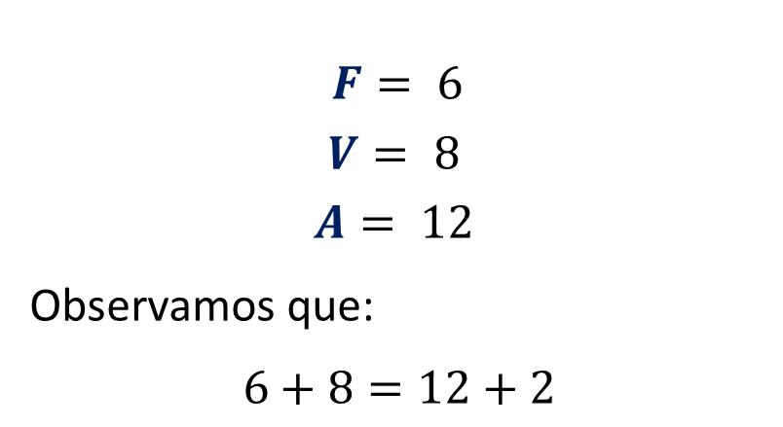
Relação de Euler
Consideremos alguns poliedros convexos, como por exemplo os observados nas figuras seguintes.
Designemos por $F$ o número de faces, por $V$ o número de vértices e por $A$ o número de arestas de cada um dos poliedros.
Prisma quadrangular
$F= 6$
$$V= 8$$
$$A= 12$$
Observamos que:
$$6+8=12+2$$
Novo MSI6

Slide 6
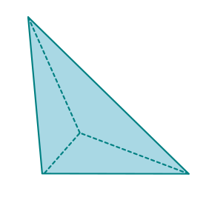
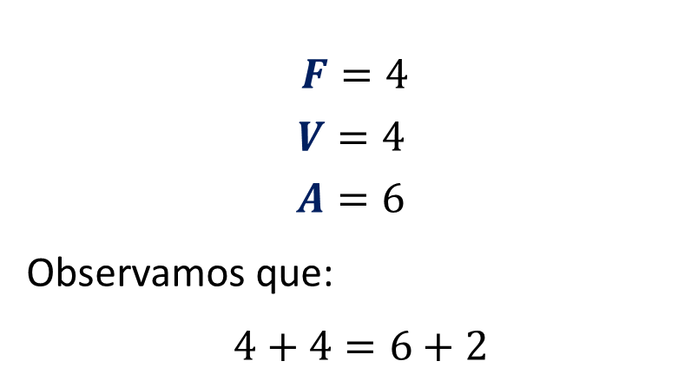
Relação de Euler
Consideremos alguns poliedros convexos, como por exemplo os observados nas figuras seguintes.
Designemos por $F$ o número de faces, por $V$ o número de vértices e por $A$ o número de arestas de cada um dos poliedros.
Pirâmide triangular
$F=4$
$$V=4$$
$$A=6$$
Observamos que:
$$4+4=6+2$$
Novo MSI6

Slide 7
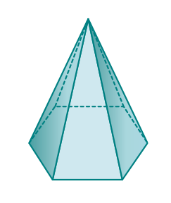
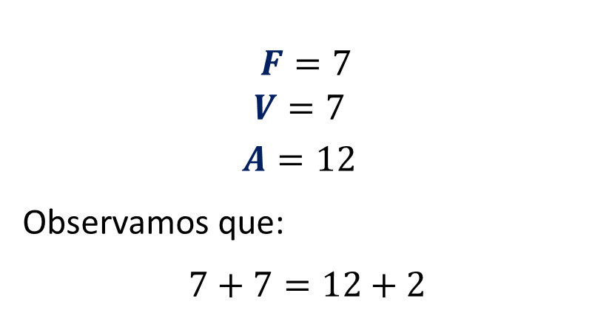
Relação de Euler
Consideremos alguns poliedros convexos, como por exemplo os observados nas figuras seguintes.
Designemos por $F$ o número de faces, por $V$ o número de vértices e por $A$ o número de arestas de cada um dos poliedros.
Pirâmide hexagonal
$F=7$
$$V=7$$
$$A=12$$
Observamos que:
$$7+7=12+2$$
Novo MSI6

Slide 8

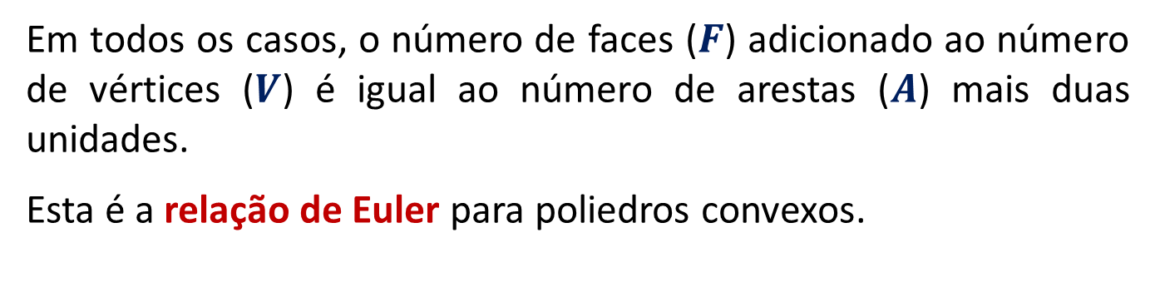
Relação de Euler
Em todos os casos, o número de faces ($F$) adicionado ao número de vértices ($V$) é igual ao número de arestas ($A$) mais duas unidades.
Esta é a relação de Euler para poliedros convexos.
$F+V=A+2$
Novo MSI6

